Slide 1
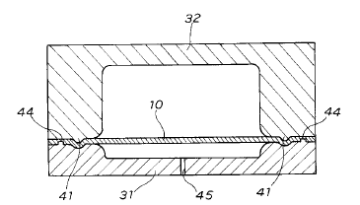
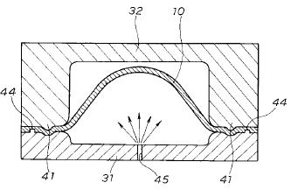
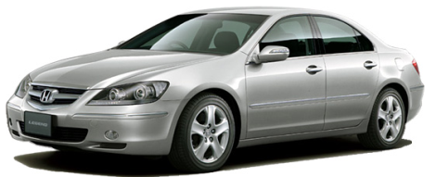
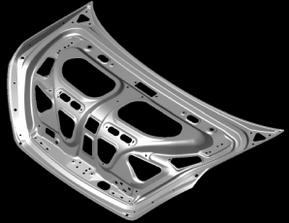
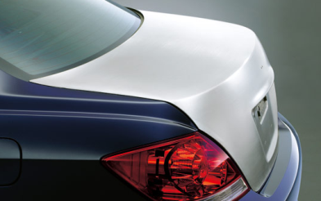
本田技研工業株式会社 開放特許
高速ブロー成形金型
◆技術概要 金属材料の「超塑性」現象を利用して、シール部分に突起を設けた金型構造に予熱した金属材料を空気の圧力によってブローする高速ブロー成型金型技術。 ※超塑性；金属材料を一定の条件下で塑性加工を施した時、数100％以上に伸びる現象のこと。
◆特徴 ・ 成形能が高く、製品デザインの自由度が高い。製品の一体成形が可能。 ・ 片側の金型のみで成形可能
◆用途 ・ 自動車用部品、大型輸送機部品
◆実施例 Honda・レジェンド のアルミニウム製トランクリッド（インナー・アウター）
◆特許 特許第3827563号(アルミニウム合金版の超塑性加工用金型) 他関連１４件 開放特許データベースに掲載中（https://plidb.inpit.go.jp/） 「大量生産車用アルミニウム部品技術の開発」軽金属 第55巻第3号（2005)、147-152 ◆ライセンス条件等 ライセンス対象は特許のみ 契約締結時：別途相談
高速成型
60秒
上型
金属板
ガスを吹き込む
下型
吹き込み孔
（１）成形素材（金属板）を型内にセット
（２）型の吹き込み孔から気体を吹き込み成形する
インナー
アウター
Honda レジェンド
車両後部のトランクリッド（蓋）のインナー（内部骨格）と
アウターに採用。

